Slide 1

PRESENTACIÓN DE AGR PARA MESA DE TRABAJO SOBRE LICITACIONES DE SUMINISTRO
Fecha 27 de agosto 2025

Slide 2
AGENDA
Presentación de AGR A.G.
Propuesta N°1: Costos sistémicos
Propuesta N°2: Ingresos Tarifarios
Propuesta N°3: Factores de modulación
Propuesta N°4: Armonización de licitaciones con requerimientos por seguridad
Propuesta N°5: Otras

Slide 3

Presentación AGR A.G.

Slide 4
PROPUESTA N°1: COSTOS SISTÉMICOS
La modernización de la regulación que permita disminuir los costos sistémicos en la práctica tendrá los siguientes efectos:
  Disminuir la cuenta del cliente final, ya que desde el 2027 deberán asumir esos pagos en la proporción que corresponda.
  Contar con un sistema más eficiente.
  Mantener viabilidad contratos de suministro existentes.

Slide 5
PROPUESTA N°1: COSTOS SISTÉMICOS
Licitación 2024 permitió traspaso directo de costos sistémicos.
Vemos con preocupación casos de contratos vigentes que no tienen posibilidad de traspaso, ya que aplica el mismo principio, y es que no son gestionables por parte del suministrador.
Desde AGR AG hemos realizado propuestas a la regulación que propendan a su eficiencia, como por ejemplo, en el DS 125/2017 respecto de las compensaciones fuera de orden económico.
Por lo tanto, sugerimos mantener esquema de la licitación 2024, pero además tomar medidas para eficientar los pagos laterales.

Slide 6
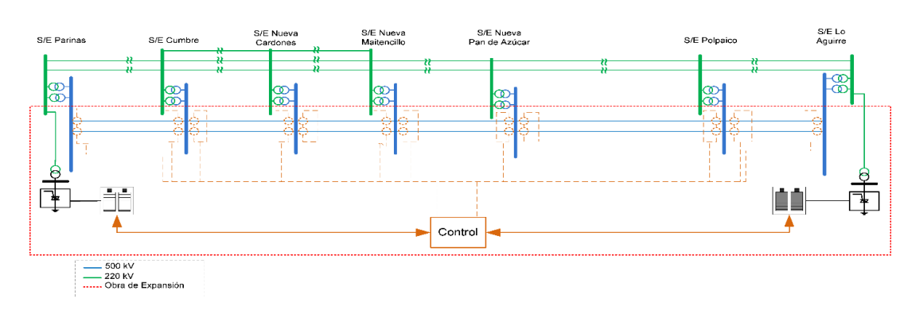
PROPUESTA N°2: INGRESOS TARIFARIOS *aun en análisis interno
A la fecha existe una importante falta del desarrollo de la transmisión. En particular, los plazos de desarrollo son bastante extensos, e incluso han eliminado proyectos analizados por la CNE como necesarios.
Ejemplo:
Figura 1. Sistema de control de flujo iba a aumentar en torno a 400 – 500 MW la capacidad de transferencia. Finalmente no se materializó.

Slide 7
PROPUESTA N°2: INGRESOS TARIFARIOS
Al eliminarse el proyecto, tampoco los suministradores tienen derecho a recibir los ingresos tarifarios a que hace referencia el artículo 114° bis de la LGSE.
Problema estructural de que a 9 años de la LGSE, la transmisión no se ha desarrollado oportunamente
Este problema ha sido identificado por la CNE, permitiendo subastar por zona. Sin embargo, no es la solución estructural, ya que divide de forma importante la demanda.
Para mantener viabilidad de contratos existentes, se requiere que los ingresos tarifarios extraordinarios se traspasen íntegramente a los suministradores.
La medida anterior también permitirá aumentar la competencia de los siguientes procesos.

Slide 8
PROPUESTA N°3: FACTORES DE MODULACIÓN
Los factores de modulación permiten llevar los precios desde S/E Polpaico a otra barra de transmisión nacional.
Un compromiso de la mesa de corto plazo fue realizar un ajuste metodológico.
Sin embargo, ese ajuste no ha tenido los efectos que se buscaban, los que consistían en que se relacionaran en mayor medida con las diferencias reales entre los puntos de suministro.
Barra | 2024-2 | 2025-1 | 2025-5
Puerto Montt | 0.8693 | 0.6875 | 0.7818
COMPLETAR: ESTAMOS HACIENDO EL CÁLCULO CON EL REAL DEL 2024-2

Slide 9
PROPUESTA N°4: ARMONIZACIÓN CON SERVICIOS POR SEGURIDAD
La CNE realiza licitaciones de suministro para dar suministro a clientes regulados.
El CEN puede hacer licitaciones para abastecimiento de SSCC.
La propuesta consiste en que ambos busquen un espacio común para que, a través de las licitaciones de suministro para clientes regulados, se pueda realizar una oferta que también implique prestación por SSCC.
Esto permitiría dar señales a desarrollo de infraestructura que permita pagos laterales eficientes, y que la componente de seguridad, sea pagada por todos los clientes finales.
Para efectos de la implementación de esto, inclusive se debe analizar la pertinencia de incorporar contratos por diferencia.

Slide 10
PROPUESTA N°5: OTRAS
Que suministradores tengan un límite de ofertas condicionadas que puedan realizar.
Que el reglamento establezca insumos mínimos que deben ser utilizados para efectos de la determinación del valor máximo.
En caso de que se visualicen licitaciones por periodos acotados, y licitaciones de corto plazo, que la CNE evalúe oportunamente si es que se requiere mantener la primera definición.

